Slide 1
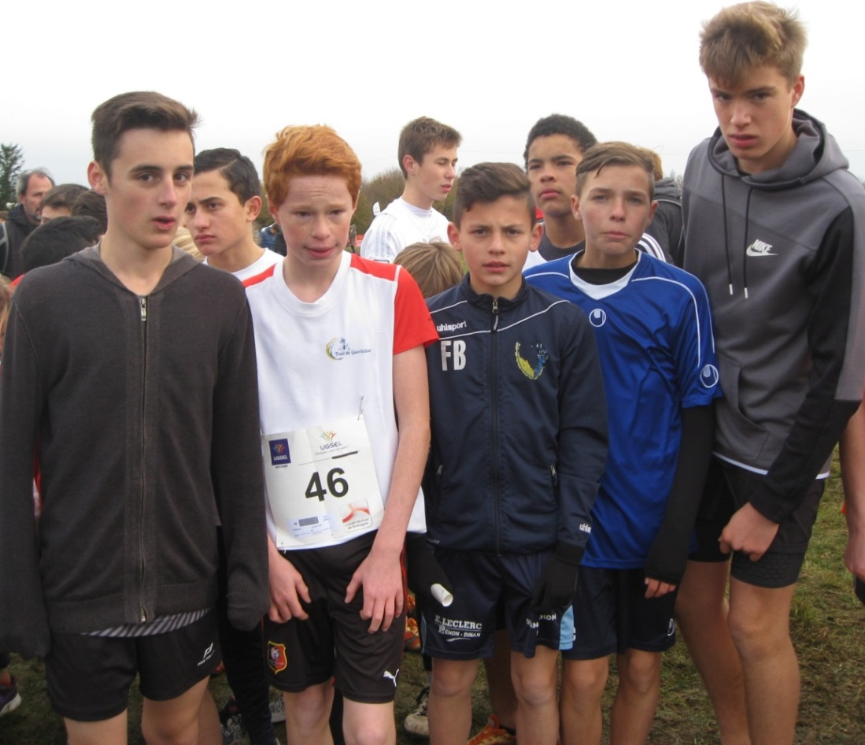
CROSS DEPARTEMENTAL Minimes Garçons 1ère année 1er par équipe

